Slide 1
ANDROID platforma Internet i Android servisi RSS primer
Mobilni i distribuirani informacioni sistemi
Mr Bratislav Predić
2012. godina

Slide 2

Internet - RSS
RSS (RDF Site Symmary)
Web feed format za objavljivanje čestih izmena u nekom sadržaju blog stavke, vremenska prognoza, vesti...
RSS dokument (web feed ili channel) sadrži tekst, sažetak, datum i autora
RSS je publish – subscribe koncept
RSS feed-ovi se često agregiraju tako da su dostupni na jednom mestu
Atom Syndication format i RSS2.0 su XML standardi koji se danas koriste za web feed-ove (Google, iTunes, CNN ...)

Slide 3
Internet – Web feed
Bitni elementi
Channel
Item
Svaki channel može imati proizvoljan broj item-a
Item je kao članak u novinama
Elementi item-a
title
description
author
category
pubDate
link
comments
source
...

Slide 4
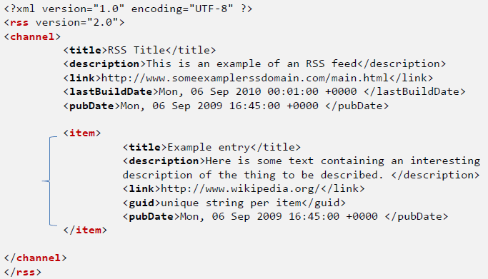
Internet – RSS primer

Slide 5
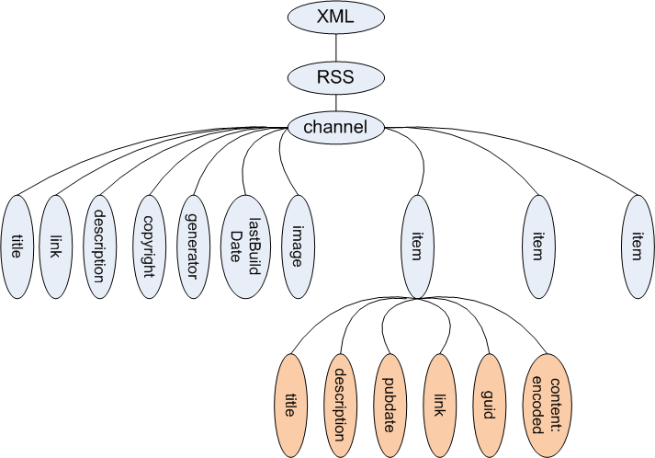
Internet – RSS stablo
Android API
DocumentBuilderFactory
Kreira stablo na osnovu input stream-a

Slide 6
Internet – Dom i Http klase
Document Object Model (DOM) se primenjuje na HTML i XML dokumente
Primer Android DOM manager-a
Android za rad sa HTTP protokolom koristi:
Standardni java.net paket i HttpUrlConnection
Apache HttpClient biblioteku
Za pristup Internet-u je potreban permission
Sva mrežna komunikacija obavezno u posebnu nit (Honeycomb+ ovo forsira)
DocumentBuilderFactory dbf = DocumentBuilderFactory.newInstance();
DocumentBuilder db = dbf.newDocumentBuilder();
Document dom= db.parse(someHttpInputStream);
android.permission.INTERNET

Slide 7
Internet – Apache HttpClient
Apache HttpClient biblioteka sadrži
DefaultHttpClient – standardni HttpClient
AndroidHttpClient Implementacija prekonfigurisana za Android
AndroidHttpClient
Podržava SSL i GZIP kompresiju podataka
Threadsafe je
HttpClient client = new DefaultHttpClient();
HttpGet request = new HttpGet("http://www.vogella.com");
HttpResponse response = client.execute(request);
// Get the response
BufferedReader rd = new BufferedReader(new InputStreamReader(
response.getEntity().getContent()));
String line = "";
while ((line = rd.readLine()) != null) {
textView.append(line);
}

Slide 8
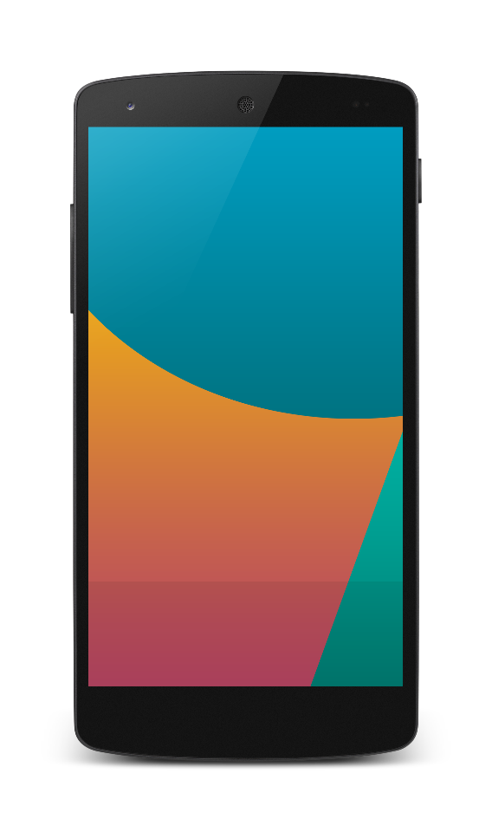

Kompleksnost back-end-a
Razvoj savremenih mobilnih aplikacija
Authentication
Database
Storage
Analytics
Crash Reporting
Push Notifications
Web Hosting
etc.

Slide 9





Potrebni resursi
Najviše dev/hour odlazi na razvoj standardnih back-end servisa
Reality
Authentication
Database
Storage
Analytics
Crash Reporting
Push Notifications
Web Hosting
etc.

Slide 10

Standardni back-end servis
REST?
Android SDK
REST?
iOS SDK

Slide 11

Šta je Firebase?
Realtime Database
Authentication
Hosting
Async messaging
Cross-platform

Slide 12
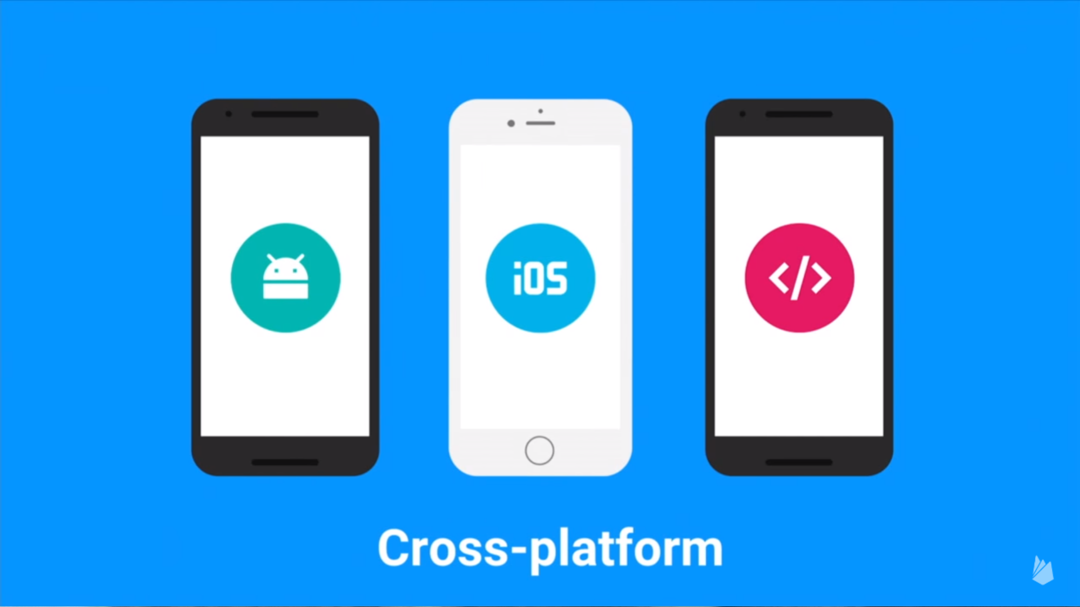
Cross-platform

Slide 13
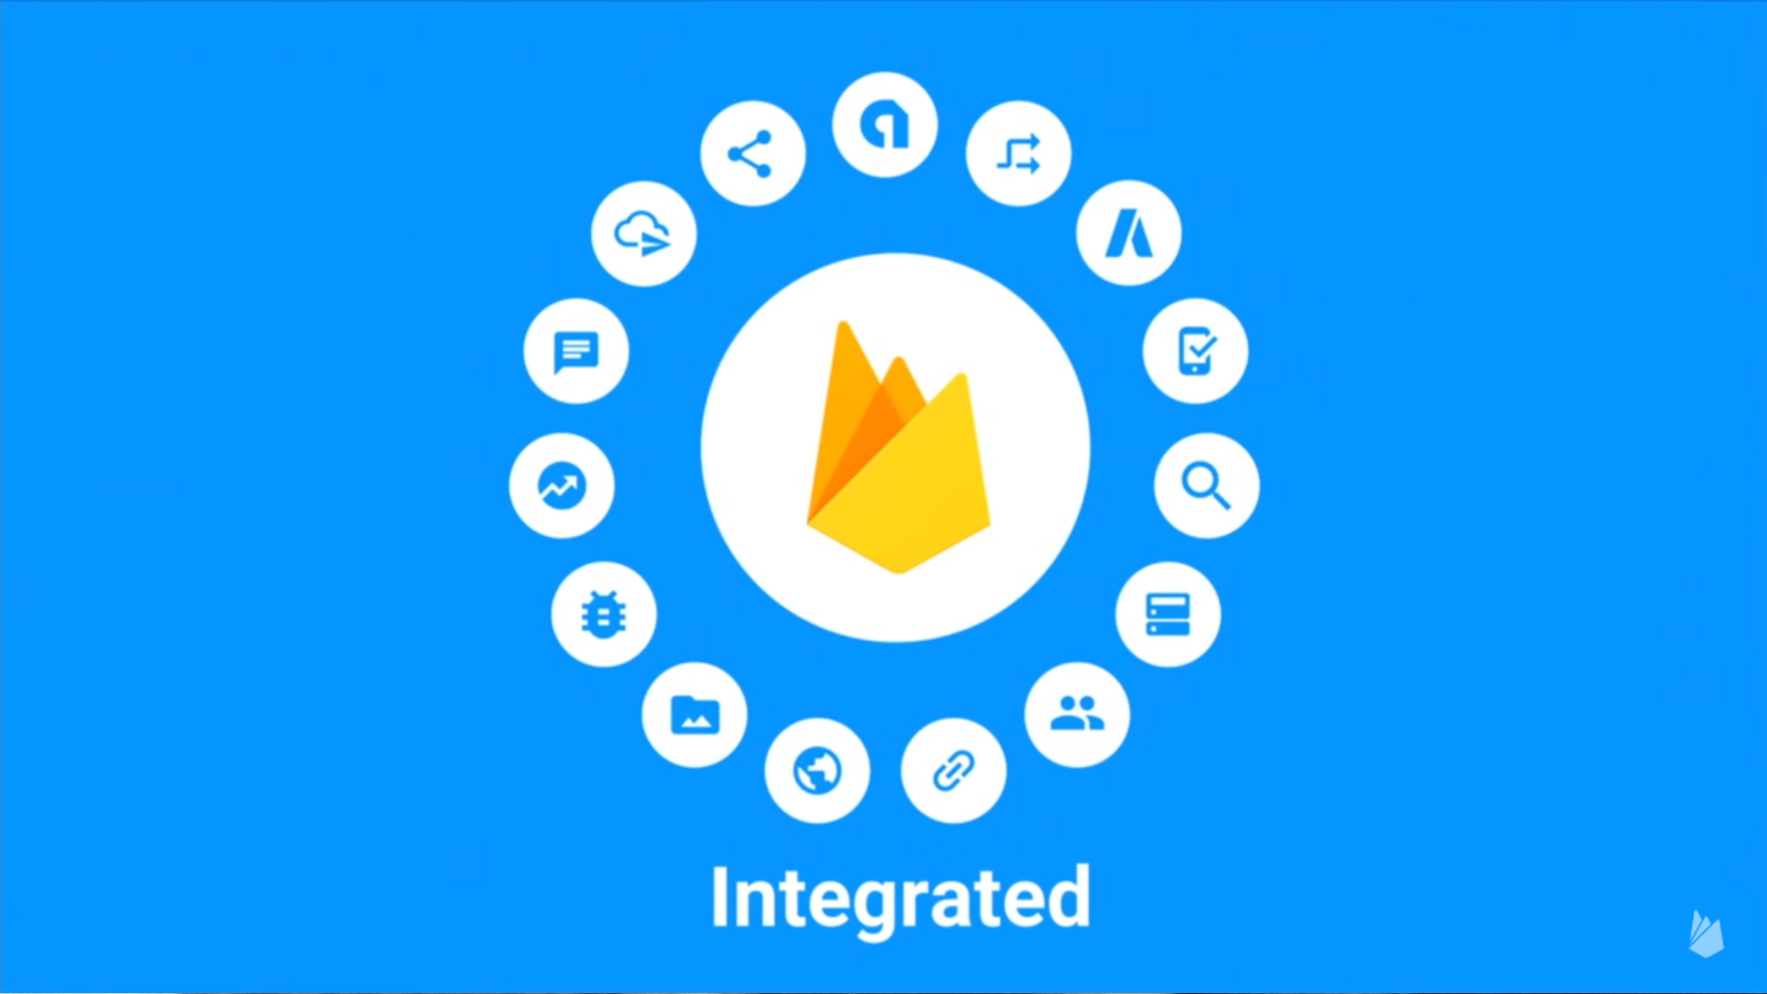
Integracija

Slide 14

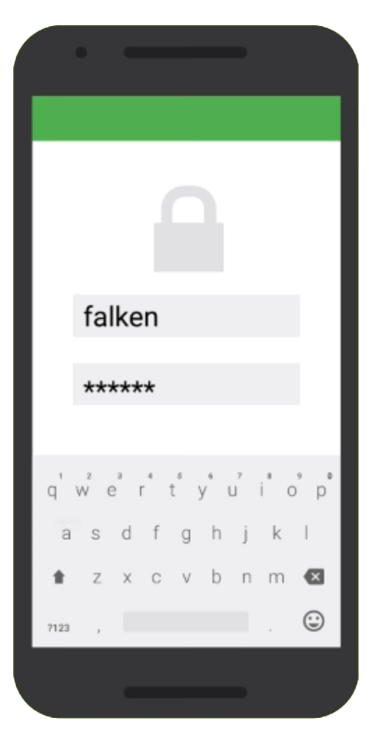
Autentifikacija
Register / Login korišćenjem
Email + Password
Google
Facebook
Twitter
GitHub
Email verifikacija
Password reset

Slide 15
Autentifikacija - primer
private FirebaseAuth mAuth;
// ...
mAuth = FirebaseAuth.getInstance();
Kreiranje korisnika (username / password)
mAuth.createUserWithEmailAndPassword(email, password)
.addOnCompleteListener(this, new OnCompleteListener<AuthResult>() {
@Override
public void onComplete(@NonNull Task<AuthResult> task) {
Log.d(TAG, "createUserWithEmail:onComplete:" + task.isSuccessful());
if (!task.isSuccessful()) {
Toast.makeText(EmailPasswordActivity.this,
"Authentication failed.",
Toast.LENGTH_SHORT).show();
}
// ...
}
});

Slide 16
Autentifikacija - primer
Prijavljivanje
mAuth.signInWithEmailAndPassword(email, password)
.addOnCompleteListener(this, new OnCompleteListener<AuthResult>() {
@Override
public void onComplete(@NonNull Task<AuthResult> task) {
Log.d(TAG, “signInWithEmail:onComplete:" + task.isSuccessful());
if (!task.isSuccessful()) {
Toast.makeText(EmailPasswordActivity.this,
"Authentication failed.",
Toast.LENGTH_SHORT).show();
}
// ...
}
});
FirebaseAuth.getInstance().signOut();

Slide 17


Realtime Database
Cloud-hosted NoSQL baza
Automatska sinhronizacija i rezolucija konflikata
Pristup direktno iz mobilne aplikacije

Slide 18
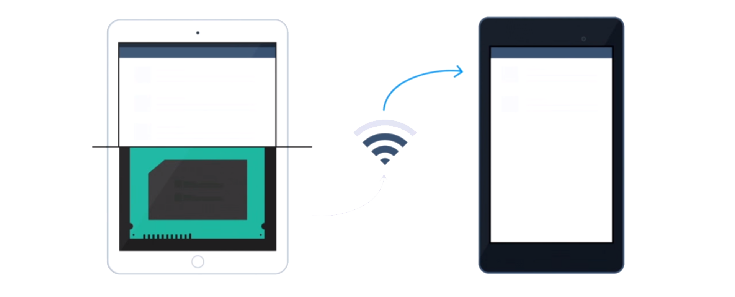
Realtime database
// Write a message to the database FirebaseDatabase database = FirebaseDatabase.getInstance(); DatabaseReference myRef = database.getReference("message"); myRef.setValue("Hello, World!");

Slide 19
Realtime Database
Automatska sinhronizacija
// Read from the database myRef.addValueEventListener(new ValueEventListener() { @Override public void onDataChange(DataSnapshot dataSnapshot) { // This method is called once with the initial value and again // whenever data at this location is updated. String value = dataSnapshot.getValue(String.class); Log.d(TAG, "Value is: " + value); } @Override public void onCancelled(DatabaseError error) { // Failed to read value Log.w(TAG, "Failed to read value.", error.toException()); } });

Slide 20
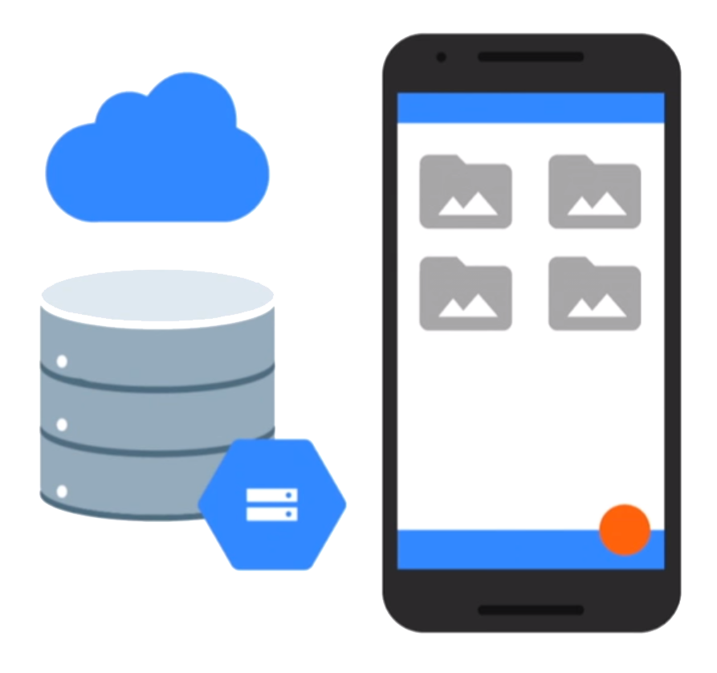

Storage
Jednostavan pristup
Automatski rešava mrežne prekide
U pozadini radi (moguć pristup iz) Google Cloud Storage

Slide 21
Storage - primer
FirebaseStorage storage = FirebaseStorage.getInstance();
Upload fajlova
Uri file = Uri.fromFile(new File("path/to/images/rivers.jpg"));
StorageReference riversRef = storageRef.child("images/"+file.getLastPathSegment()); uploadTask = riversRef.putFile(file);
// Register observers to listen for when the download is done or if it fails uploadTask.addOnFailureListener(new OnFailureListener() { @Override public void onFailure(@NonNull Exception exception) { // Handle unsuccessful uploads } }).addOnSuccessListener(new OnSuccessListener<UploadTask.TaskSnapshot>() { @Override public void onSuccess(UploadTask.TaskSnapshot taskSnapshot) { // taskSnapshot.getMetadata() contains file metadata such as size,
// content-type, and download URL. Uri downloadUrl = taskSnapshot.getDownloadUrl(); } });

Slide 22

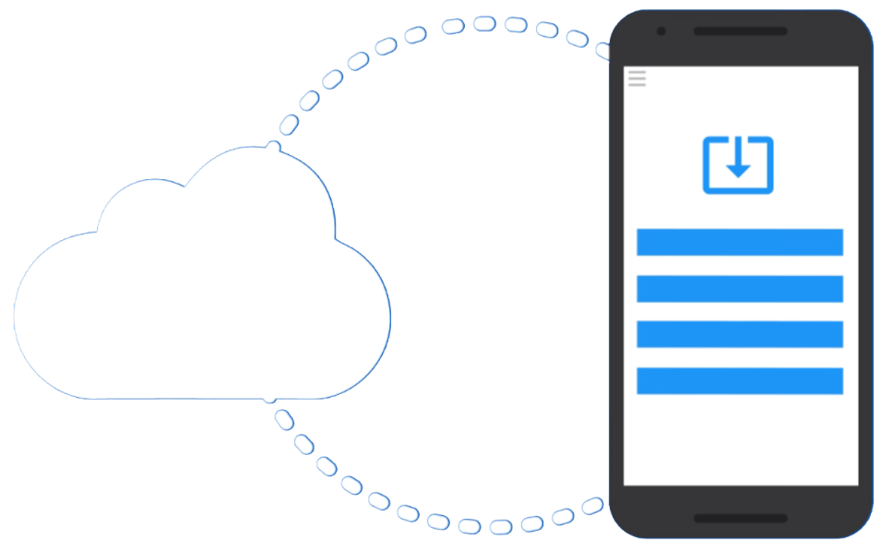
Remote konfiguracija
Dinamička rekonfiguracija mobilne aplikacije on-the-fly
Default parametri u res/xml
fetch() novih parametara
mFirebaseRemoteConfig = FirebaseRemoteConfig.getInstance();

Slide 23
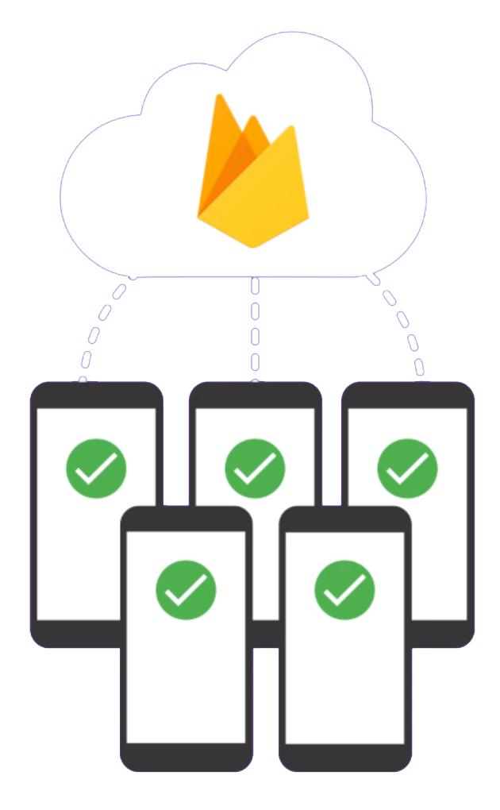

Cloud messaging
Firebase Cloud Messaging (FCM)
Push Notifikacije
Zasnovan na GCM, switch to FCM !

Slide 24
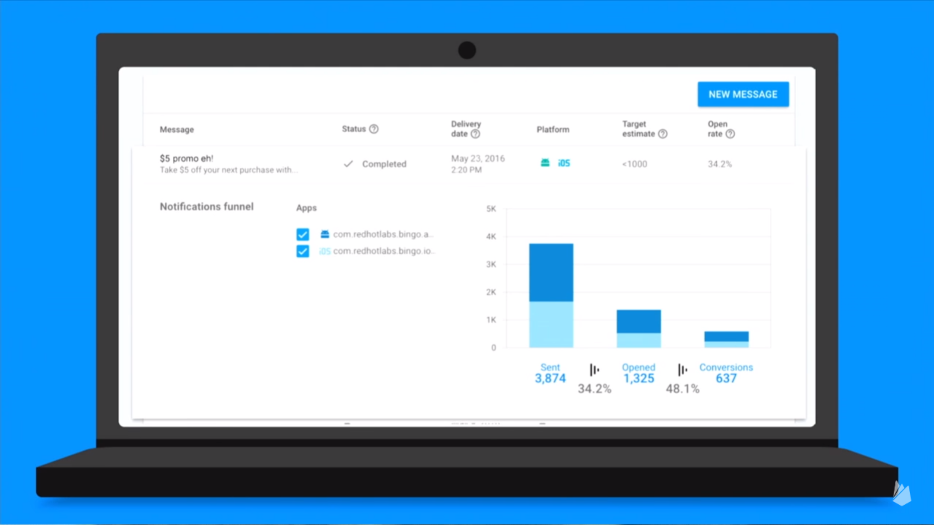
Cloud messaging

Slide 25

Crash reporting
Praktično se samo dodaje dependency
compile 'com.google.firebase:firebase-crash:9.0.2'
FirebaseCrash.report(new Exception("My first Android non-fatal error"));
FirebaseCrash.log("Activity created");

Slide 26
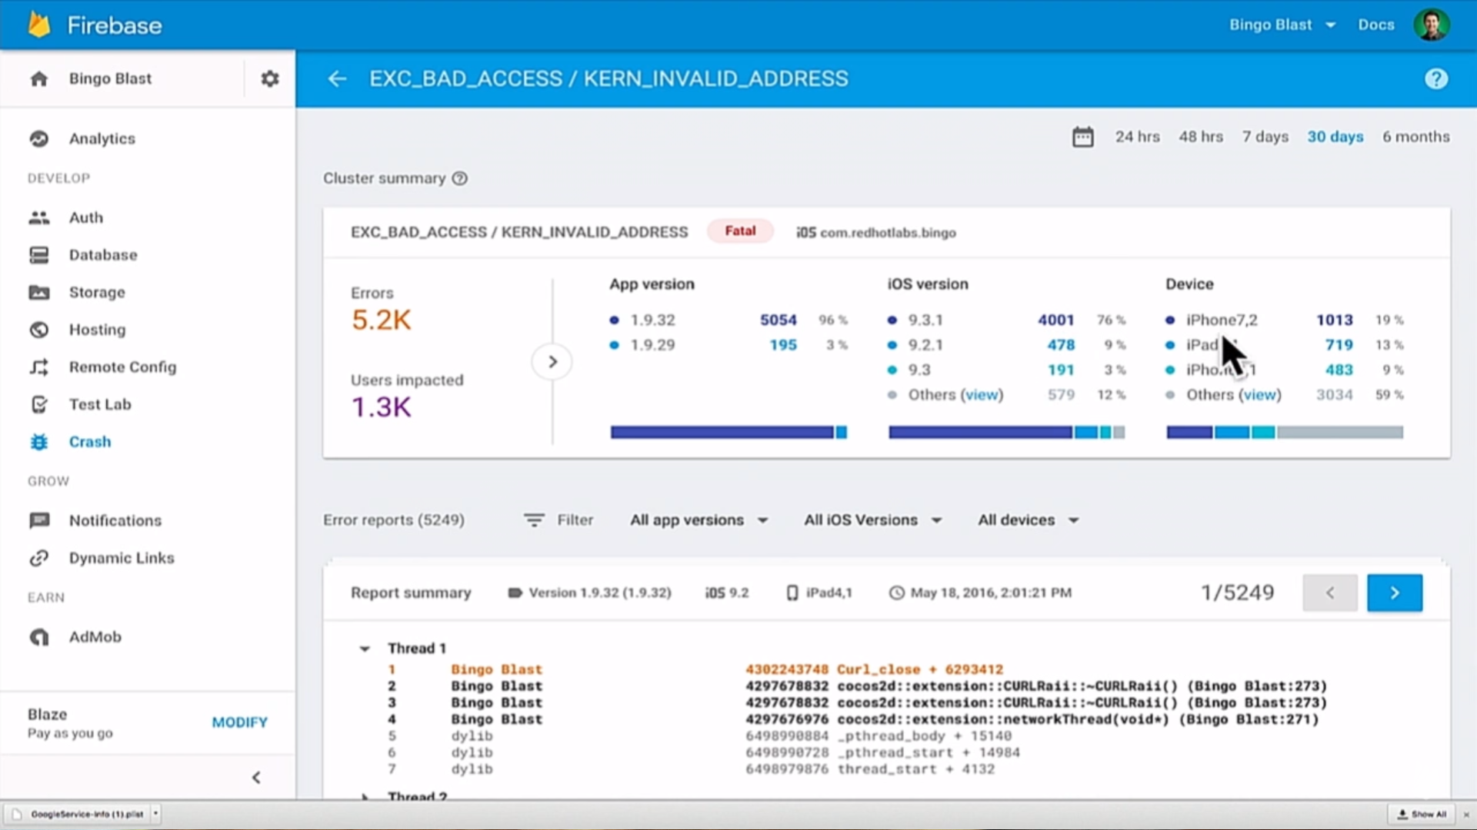
Crash reporting

Slide 27
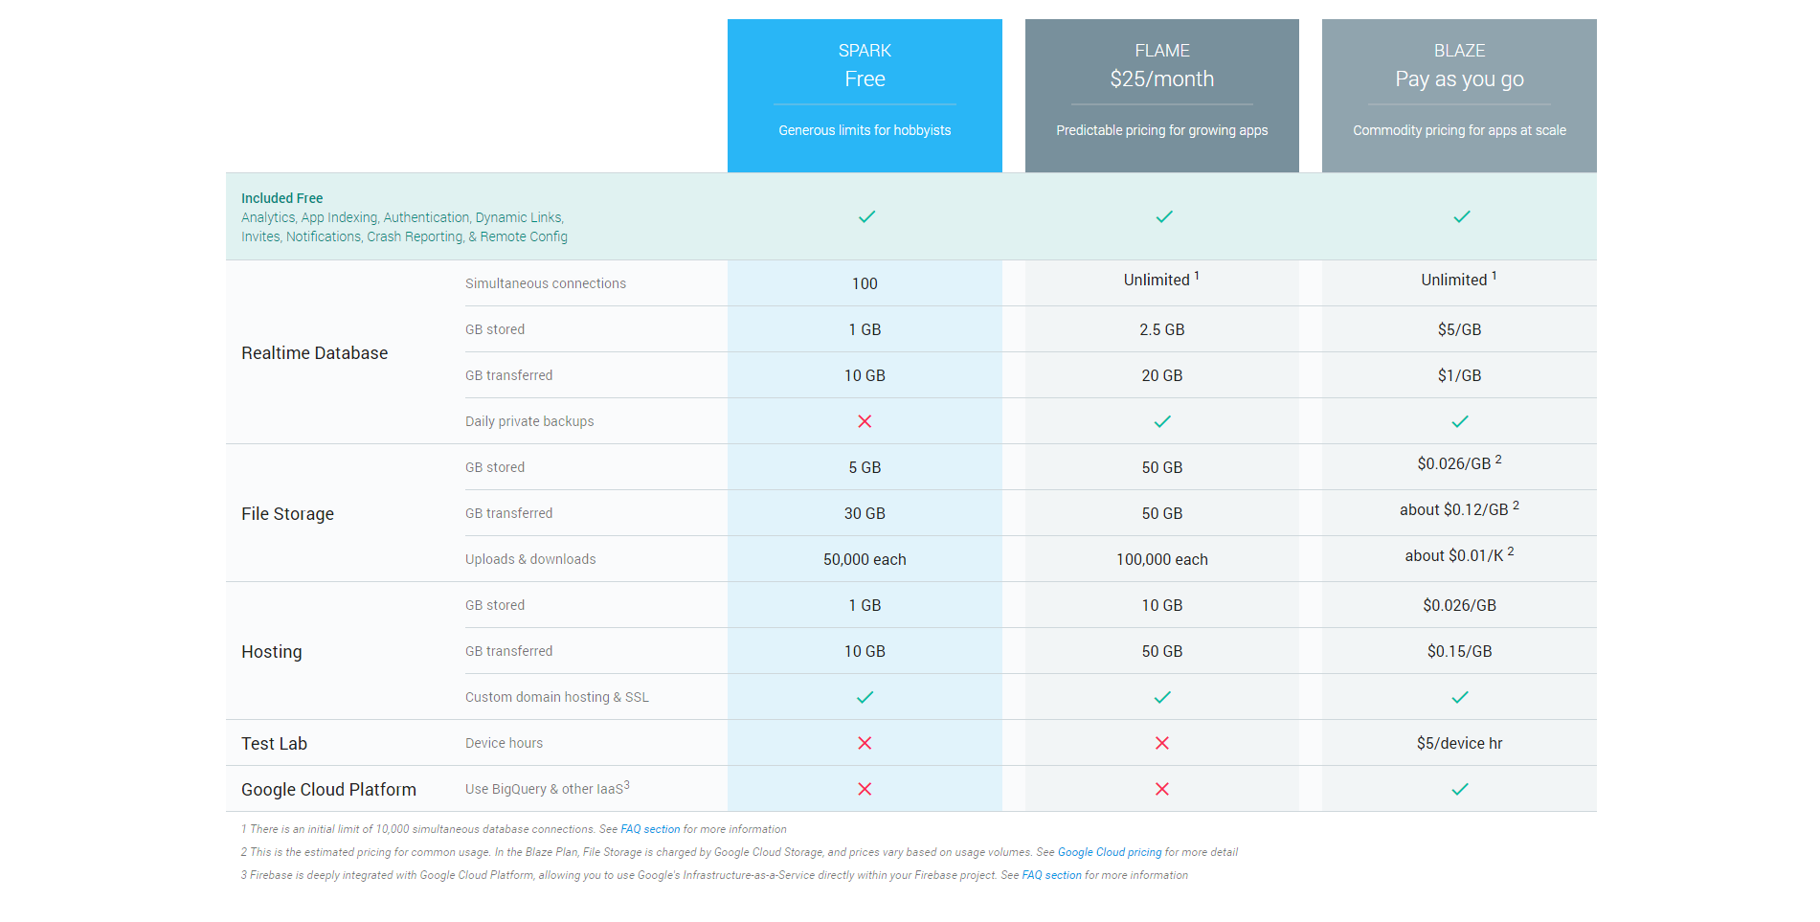
Cene?

Slide 28
Android servisi
Servis je komponenta aplikacija koje se izvršava u pozadini bez interakcije sa korisnikom i traje neodrađeno vreme
I servisi, kao i ostali objekti aplikacije se izvršavaju u GLAVNOJ niti (UI thread) aplikacije
Ako servis treba da obavlja neku dugu operaciju MORA da kreira novu nit za tu operaciju
Servis se u manifestu označava <service> tag-om
Servis se startuje sa Context.startService()

Slide 29
Android servisi
Višestruki pozivi Context.startService() se ne ugnježdavaju već se samo više puta poziva metoda onStart() klase servisa
Bez obzira koliko puta je “startovan” servis zaustavlja se samo jednim pozivom Context.stopService() ili stopSelf()
Kao i sve komponente Android aplikacije i servis ima životni ciklus
Životni ciklus servisa je kraći u odnosu na životni ciklus aktivnosti (postoje samo tri metode za override)

Slide 30
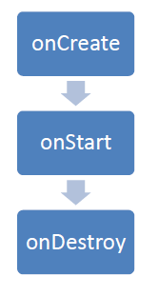
Android servisi
Životni ciklus Android servisa
Tri public metode
void onCreate()
void onStart(Intent intent)
void onDestroy()
Ceo životni ciklus servisa je između poziva onCreate() i onDestroy()
Sva inicijalizacija ide u metodu onCreate() kao kod aktivnosti
Na primer: music player bi u onCreate() kreirao nit za puštanje zvučne datoteke, a u onDesstroy() bi uništio tu nit

Slide 31
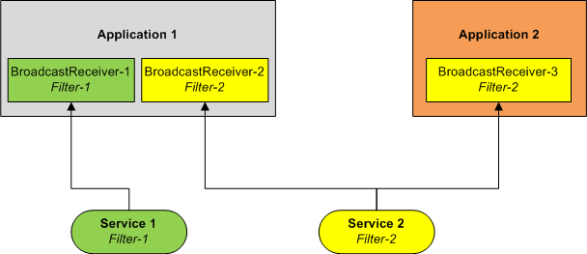
Android servisi
Broadcast receiver-i
Ovo su klase koje osluškuju Intent-e koji su emitovani
Ne bave se Intent-ima koji su poslati konkretnoj aplikaciji/aktivnosti
Broadcast Intent-e sistem isporučuje svim registrovanim broadcast receiver-ima koji ih obrađuju sevencijalno

Slide 32
Android servisi – broadcast receiver
Broadcast receiver se može registrovati kao zainteresovan za neki Intent na dva načina
Programski Context.registerReceiver()
Iz manifest-a <receiver> tagom
Broadcast receiver ima jedan callback metod
Broadcast receiver je aktivan samo do izvršava onReceive metod
Preko parametra broadcastMsg ova metoda dobija Intent koji je uhvaćen
void onReceive(Context curContext, Intent broadcastMsg)

Slide 33
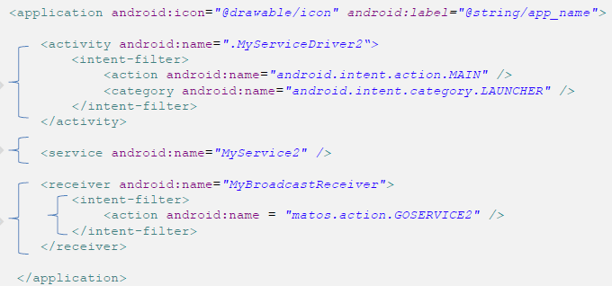
Android servisi – broadcast receiver
Potrebne izmene manifest-a
Svaki servis mora da ima <service> tag
Svaki BroadcestReceiver kao nezavisna klasa mora da ima <receiver> tag
Za svaku od ovih komponenti mogu da se definišu <intent-filter> tagovi

Slide 34
Android servisi – broadcast receiver
Dva tipa broadcast-a
Normalan Šalju se sa Context.sendBroadcast(), potpuno su asinhroni i svi receiver-i se izvršavaju u slučajnom redosledu sekvencijalno
Uređeni broadcast Šalju se sa Context.sendOrderedBroadcast(), obrađuju ih redom receiver-i pri čemu svaki receiver može da propagira broadcast dalje ida da prekine lanac
Redosled receiver-a se definiše atributom android:priority odgovarajućeg intent-filter tag-a
Svi receiver-i sa istim prioritetom se izvršavaju u proizvoljnom redosledu

Slide 35
Android servisi – tipični koraci
Česta situacija je da aktivnost interaguje sa servisom, tipični koraci:
Startovanje servisa
Definisanje intent filtra i receiver-a
Implementirati receiver i metodu
Intent intentMyService = new Intent(this, MyService3.class);
Service myService = startService(intentMyService);
IntentFilter mainFilter = new IntentFilter("matos.action.GOSERVICE3");
BroadcastReceiver receiver = new MyMainLocalReceiver();
registerReceiver(receiver, mainFilter);
public void onReceive(Context localContext, Intent callerIntent)

Slide 36
Android servisi – tipični koraci
Unutar servisa kreira intent
Dodaje podatke kao extras
Šalje intent svim registrovanim receiver-ima
Aktivnost zaustavlja servis
Deregistrujemo receiver
Intent myFilteredResponse = new Intent("matos.action.GOSERVICE3");
Object msg = new Integer(13);
myFilteredResponse.putExtra("myServiceData", msg);
sendBroadcast(myFilteredResponse);
stopService(newIntent(intentMyService) );
unregisterReceiver(receiver);

Slide 37
Primer servisa sa komunikacijom
Glavna aktivnost startuje servis i registruje receiver
Servis obavlja dugačak zadatak, pa ga izvršavamo u posebnom thread-u
Kada se završi zadatak servis dodaje poruku u intent
Kreirani intent servis šalje korišćenjem nekog filtra: matos.action.GOSERVICE3
BroadcastReceiver definisan unutar aktivnosti hvata intent i prikazuje sadržaj poruke
Korisnik kroz glavnu aktivnost zaustavlja servis

Slide 38
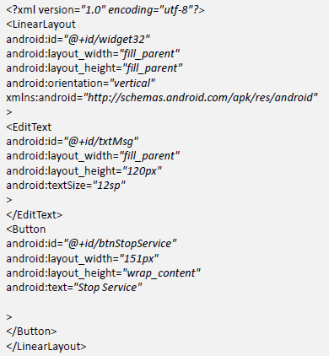
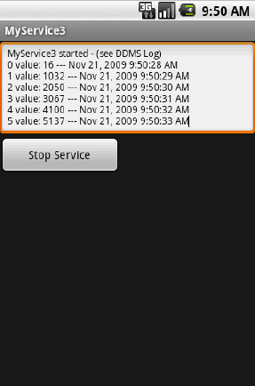
Primer servisa sa komunikacijom
Layout

Slide 39
Primer servisa sa komunikacijom
Manifest
<?xml version="1.0" encoding="utf-8"?>
<manifest xmlns:android=http://schemas.android.com/apk/res/android
package="cis493.demos“
android:versionCode="1“
android:versionName="1.0.0">
<uses-sdkandroid:minSdkVersion="4"></uses-sdk>
<application android:icon="@drawable/icon" android:label="@string/app_name">
<activity android:name=".MyServiceDriver3“
android:label="@string/app_name">
<intent-filter>
<action android:name="android.intent.action.MAIN" />
<category
android:name="android.intent.category.LAUNCHER" />
</intent-filter>
</activity>
<service android:name="MyService3">
</service>
</application>
</manifest>

Slide 40
Primer servisa sa komunikacijom
Glavna aktivnost
Public class MyServiceDriver3 extends Activity {
TextViewtxtMsg;
Button btnStopService;
ComponentName service;
Intent intentMyService;
BroadcastReceiver receiver;
@Override
public void onCreate(Bundle savedInstanceState) {
super.onCreate(savedInstanceState);
setContentView(R.layout.main);
txtMsg= (TextView) findViewById(R.id.txtMsg);
intentMyService= new Intent(this, MyService3.class);
service = startService(intentMyService);
txtMsg.setText("MyService3 started -(see DDMS Log)");
btnStopService = (Button) findViewById(R.id.btnStopService);
btnStopService.setOnClickListener(new OnClickListener() {
public void onClick(View v) {
try{
stopService(new Intent(intentMyService) );
txtMsg.setText("After stopingService: \n"+ service.getClassName());
} catch(Exception e) {e.printStackTrace();}
}
});

Slide 41
Primer servisa sa komunikacijom
Glavna aktivnost (cont.)
// register & define filter for local listener
IntentFilter mainFilter = new IntentFilter("matos.action.GOSERVICE3");
receiver = new MyMainLocalReceiver();
registerReceiver(receiver, mainFilter);
}//onCreate
@Override
protected void onDestroy() {
super.onDestroy();
try{
stopService(intentMyService);
unregisterReceiver(receiver);
} catch(Exception e) {
Log.e("MAIN3-DESTROY>>>", e.getMessage() );
}
Log.e("MAIN3-DESTROY>>>", "Adios");
}//onDestroy

Slide 42
Primer servisa sa komunikacijom
Glavna aktivnost (receiver)
Treba kreirati i sam servis
public class MyMainLocalReceiver extends BroadcastReceiver{
@Override
public void onReceive(Context localContext, Intent callerIntent) {
String serviceData = callerIntent.getStringExtra("serviceData");
Log.e("MAIN>>>", serviceData+ " -receiving data "
+ SystemClock.elapsedRealtime() );
String now = "\n"+ serviceData+ " ---“
+ newDate().toLocaleString();
txtMsg.append(now);
}
}//MyMainLocalReceiver
}//MyServiceDriver4

Slide 43
Primer servisa sa komunikacijom
Servis
Public class MyService3 extends Service {
boolean isRunning= true;
@Override
public Ibinder onBind(Intent arg0) {
return null;
}
@Override
public void onCreate() {
super.onCreate();
}
....

Slide 44
Primer servisa sa komunikacijom
@Override
public void onStart(Intent intent, int startId) {
super.onStart(intent, startId);
Log.e("<<MyService3-onStart>>", "I am alive-3!");
// Dug zadatak ide u poseban thread
Thread triggerService = new Thread ( new Runnable(){
long startingTime = System.currentTimeMillis();
long tics= 0;
public void run() {
for(int i=0; (i< 120) & isRunning; i++) { //max 10 minuta
try{
tics = System.currentTimeMillis() - startingTime;
Intent myFilteredResponse =
new Intent("matos.action.GOSERVICE3");
String msg = i + " value: "+ tics;
myFilteredResponse.putExtra("serviceData", msg);
sendBroadcast(myFilteredResponse);
Thread.sleep(1000);
} catch(Exception e) { e.printStackTrace(); }
}//for
}//run
});
triggerService.start();
}//onStart
Servis (cont.)

Slide 45
Primer servisa sa komunikacijom
Uništavanje servisa
Preko bool promenljive zaustavljamo thread koji je kreiran u servisu
@Override
public void onDestroy() {
super.onDestroy();
Log.e("<<MyService3-onDestroy>>", "I am dead-3");
isRunning= false;
}//onDestroy
}//MyService3

